Slide 1
頭部加速度と機械加速度との関係 小島2024/03/13

Slide 2
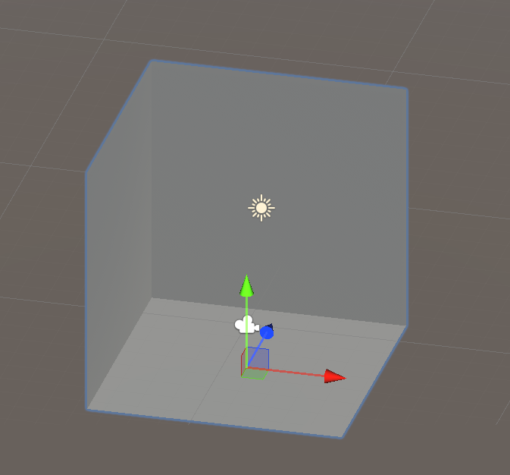
VR環境
一辺が3mの四角柱の内部
正面

Slide 3
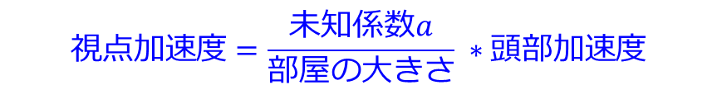
視点加速度と頭部加速度との関係
青線が最適な線
$$視点加速度=\frac{未知係数a}{部屋の大きさ} ∗頭部加速度$$
視点加速度 = 機械加速度
視点加速度
頭部加速度

